Slide 1
SISTEMA CIRCULATÓRIO HUMANO
Profa Anelise Cruz Biologia

Slide 2
FUNÇÕES SISTEMA CIRCULATÓRIO
Transporte de gases resultantes da respiração e necessários para a respiração celular (CO2 e O2);
Transporte de nutrientes e substâncias resultantes do metabolismo (nutrientes e excretas – digestão e excreção);
Transporte de elementos do sistema imunológico (linfócitos, neutrófilos, basófilos, etc);

Slide 3
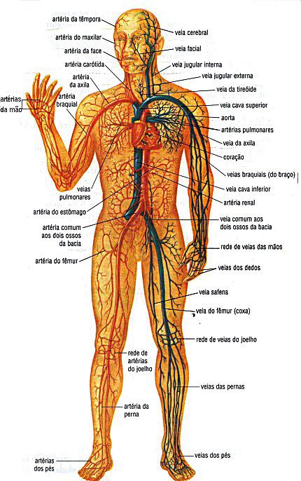
SISTEMA CIRCULATÓRIO
É constituído pelo coração e por vasos sanguíneos - artérias, veias e capilares.
As artérias são vasos sanguíneos com paredes espessas.
As veias possuem espessura média (Veias pulmonares).
Os capilares são os vasos de menor calibre que se ramificam-por todo o corpo. A sua parede possui uma única camada de células (endotélio). Os capilares são os vasos que chegam até aos às células.

Slide 4
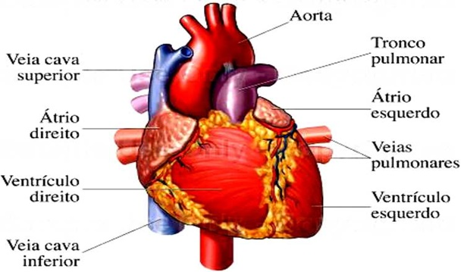
O CORAÇÃO
É formado pelo MÚSCULO ESTRIADO CARDÍACO chamdo de MIOCÁRDIO que é o músculo responsável pelos movimentos ritmados que BOMBEAM O SANGUE para todo o organismo.

Slide 5
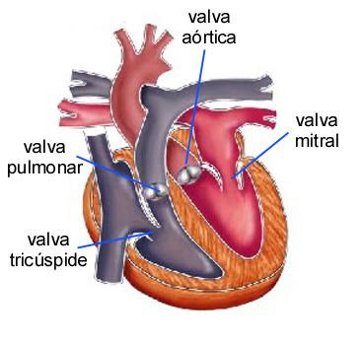
ESTRUTURA DO CORAÇÃO
O coração possui 4 cavidades: 2 átrios e 2 ventrículos.
Os átrios e os ventrículos se comunicam entre si por meio das válvulas tricúspide e válvula mitral.

Slide 6
ESTRUTURA DO CORAÇÃO
No início da ARTÉRIA AORTA existe a VÁVULA AÓRTICA.
No início da ARTÉRIA PULMONAR existe VÁLVULA PULMONAR.
A função das válvulas AÓRTICA e PULMONAR e não permitir que o sangue bombeado retorne ao coração, ou seja, circule em apenas um sentido.

Slide 7
ESTRUTURA DO CORAÇÃO
No LADO DIREITO DO CORAÇÃO circula apenas SANGUE VENOSO (rico em gás carbônico que foi captado nas células);
No LADO ESQUERDO DO CORAÇÃO circula apenas SANGUE ARTERIAL (sangue que veio dos pulmões rico em oxigênio captado do ambiente pela inspiração);
NÃO EXISTE MISTURA destes dois tipos de sangue dentro do coração porque ele é separado por um septo.

Slide 8
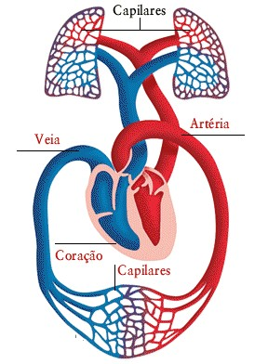
A CIRCULAÇÃO SANGUÍNEA
É dividida em dois grandes circuitos:
PEQUENA CIRCULAÇÃO - leva o sangue aos pulmões para oxigená-lo;
GRANDE CIRCULAÇÃO - leva o sangue oxigenado a todas as partes (células, tecidos, órgãso) do corpo.
Por isso se diz que nossa circulação é dupla e completa.

Slide 9
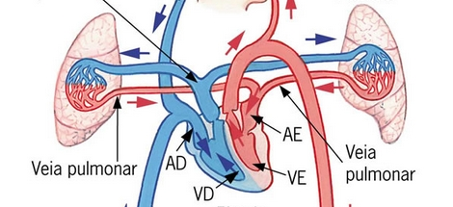
PEQUENA CIRCULAÇÃO
A pequena circulação tem como função oxigenar o sangue.
Ela ocorre entre os pulmões e o coração.

Slide 10
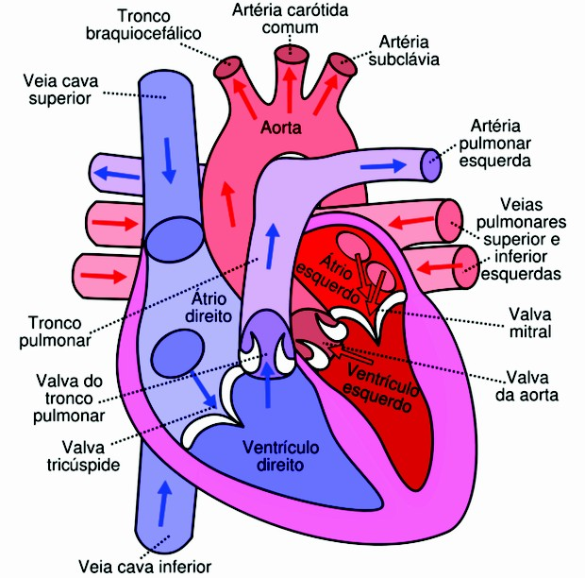
A PEQUENA CIRCULAÇÃO
O SANGUE VENOSO (sangue rico em CO2 vindo de todo o corpo) chega ao ÁTRIO DIREITO pelas veias CAVA.
1.Através da VEIA CAVA INFERIOR chega o sangue venoso vindo da parte inferior do corpo: membros inferiores, tórax e abdome e entra no ÁTRIO DIREITO.

Slide 11
A PEQUENA CIRCULAÇÃO
2.Através da VEIA CAVA SUPERIOR chega sangue venoso vindo da parte superior do corpo: pescoço, cabeça, tórax e entra no coração pelo ÁTRIO DIREITO.

Slide 12
PEQUENA CIRCULAÇÃO
3. Do ÁTRIO DIREITO o sangue venoso que chegou ao coração vindo do corpo é bombeado para o VENTRÍCULO DIREITO.
4. Do VENTRÍCULO DIREITO o sangue que ainda é venoso é bombeado aos PULMÕES através das ARTÉRIAS PULMONARES;

Slide 13
PEQUENA CIRCULAÇÃO
5. No interior dos PULMÕES ocorre as trocas gasosas = HEMATOSE PULMONAR.
A HEMATOSE ocorre dentro dos alvéolos pulmonares.
Nos ALVEÓLOS PULMONARES o oxigênio que inspiramos passa para o sangue e o gás carbônico que está no sangue passa para o interior dos alvéolos pulmonares e depois sai pelo nariz quando expiramos.

Slide 14
PEQUENA CIRCULAÇÃO
6.O SANGUE OXIGENADO sai dos pulmões e VOLTA ao ÁTRIO ESQUERDO do coração através das VEIAS PULMONARES;
7. Na sequência O SANGUE que veio dos pulmões OXIGENADO sai do ÁTRIO ESQUERDO e é bombeado para o VENTRÍCULO ESQUERDO.

Slide 15
PEQUENA CIRCULAÇÃO
8. Assim, o SANGUE OXIGENADO é bombeado do VENTRÍCULO ESQUERDO para todo o corpo através da ARTÉRIA AORTA (dando iníco da grande circulação).

Slide 16
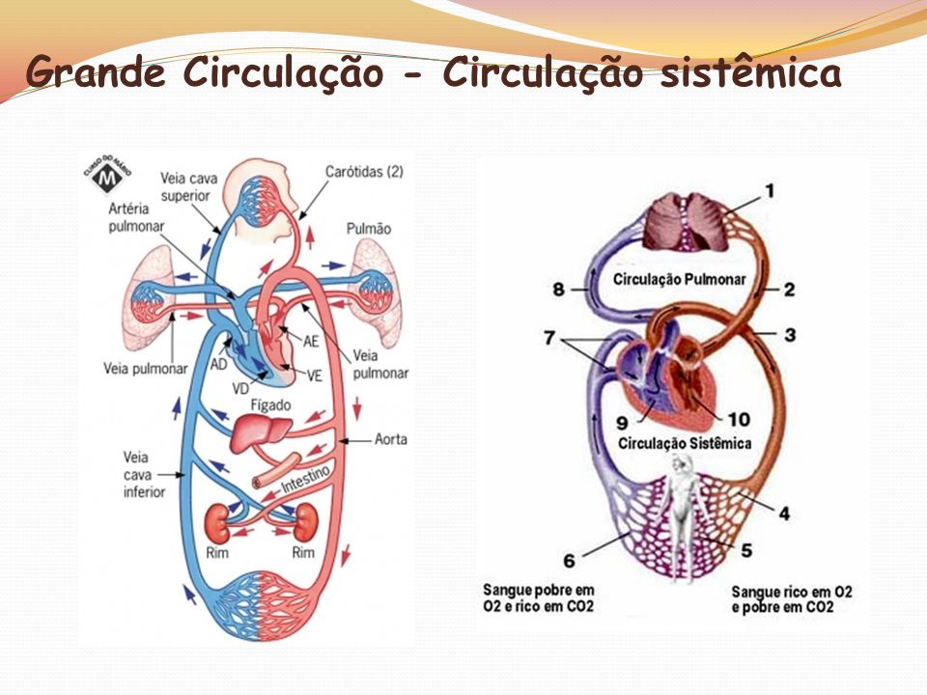
A GRANDE CIRCULAÇÃO
A função da grande circulação é a distribuir oxigênio e nutrientes por todas as células, tecidos, órgãos do organismo.
Ela ocorre quando o sangue arterial (rico em oxigênio) sai do ventrículo esquerdo através da artéria aorta para ser distribído a odo o corpo.

Slide 17
OS PROBLEMAS CARDÍACOS PODEM ATINGIR PESSOAS DE QUALQUER IDADE, INCLUSIVE ADOLESCENTES.
FATORES:
Stress, vida sedentária, tabagismo, álcool em excesso, gordura em excesso, etc
Pessoas COM VIDA NORMAL, podem ter problemas com o coração devido a FATORES GENÉTICOS OU MÁ FORMAÇÃO.

Slide 18
1. HIPERTENSÃO ARTERIAL
É a elevação anormal da pressão dentro das artérias.
Aumenta o risco de perturbações como o AVC, a ruptura de um aneurisma, uma insuficiência cardíaca, um enfarte do miocárdio.
Refere-se a um quadro de pressão arterial elevada, independentemente da causa, valores superiores a 120/80 mmHg.
Geralmente não causa sintomas durante muitos anos (até que lesiona um órgão vital).

Slide 19
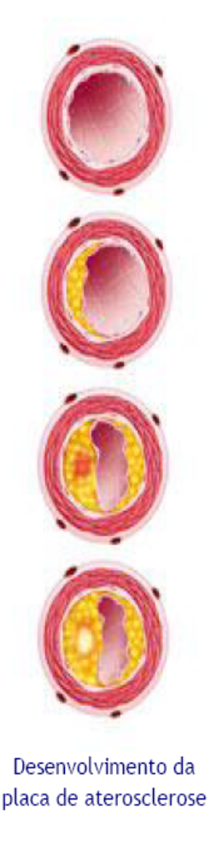
2. ATEROSCLEROSE
As artérias são tubos, ou vasos sanguíneos, que levam o sangue do coração para todas as partes do organismo.
O seu interior deve ser liso e permitir a livre passagem do sangue circulante.
No entanto, com o passar dos anos e com a contribuição de vários fatores chamados fatores de risco, podem-se formar placas duras e gordurosas no interior das artérias. A placas de gordura, à medida que vão aumentando de tamanho tornam mais difícil a passagem do sangue pelas artérias e elas perdem elasticidade.
Denominam-se placas ateroscleróticas e este processo é denominado aterosclerose.
A IDADE pode ser um fator para o desenvolvimento da aterosclerose.

Slide 20
3.ANGINA
É uma dor torácica transitória ou uma sensação de pressão que se produz quando o músculo cardíaco não recebe oxigênio suficiente.
Resulta de uma doença das artérias coronárias ⇨ levam o sangue ao músculo cardíaco ⇨ estas não recebem sangue suficiente devido a uma anomalia que reduz o fluxo sanguíneo, consequentemente, as células do miocárdio não recebem o oxigênio e morrem, desencadeando um episódio de dor.

Slide 21
INFARTO DO MIOCÁRDIO
É uma lesão no músculo cardíaco causada pela obstrução da artéria coronária, responsável pela irrigação do coração.
Quando a artéria entope, parte do músculo cardíaco (miocárdio) deixa de receber sangue e nutrientes.
Cerca de 20 minutos depois, essa privação mata os tecidos da região atingida.
Quanto maior a artéria bloqueada, maior a área afectada.

Slide 22
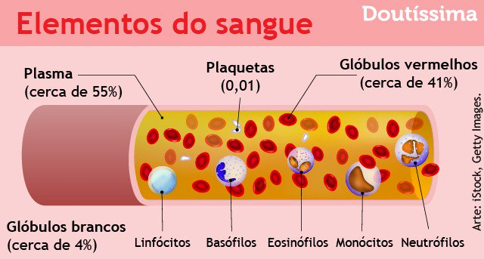
SANGUE – CONSTITUINTES E RESPECTIVAS FUNÇÕES
O sangue é constituído por:
 uma fracção líquida – o plasma
 por células sanguíneas – glóbulos vermelhos (hemácias ou eritrócitos), glóbulos brancos( leucócitos) e plaquetas sanguíneas (ou trombócitos).

Slide 23
PLASMA SANGUÍNEO - FUNÇÃO DE TRANSPORTE
O PLASMA SANGUÍNEO é um líquido de cor amarelada constituído por 90% de água, onde se encontram dissolvidos ou em suspensão proteínas, sais minerais, nutrientes, gases e resíduos provenientes da atividade das células.
O PLASMA faz o transporte destas substâncias e dos elementos para todas as células.

Slide 24
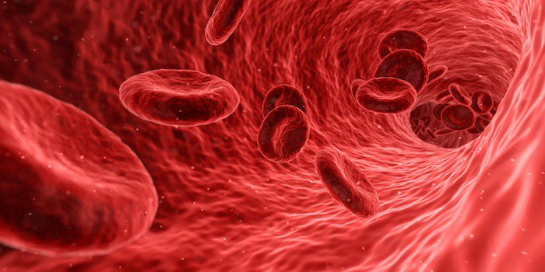
GLÓBULOS VERMELHOS
São as células mais numerosas do sangue.
Têm a forma de disco pouco espessas no centro, o que lhes permite passar pelos capilares mais estreitos.
Possui um pigmento vermelho – a hemoglobina –que dá a cor ao sangue. A hemoglobina é uma proteína que contém ferro.
Funções: o transporte de oxigénio e outros gases dos pulmões para todas as células e tecidos do organismo, onde o trocam por dióxido de carbono (CO2) pelo oxigênio ( O2) (hematose).

Slide 25
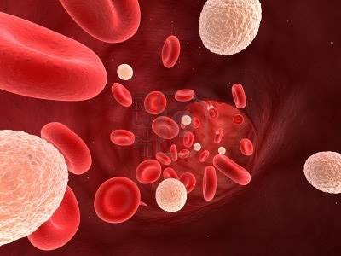
OS GLÓBULOS BRANCOS
São as células sanguíneas de maiores dimensões
Possuem núcleo;
São menos numerosas do que os glóbulos vermelhos.
Têm como função PROTEGER (defender) o organismo contra certos microrganismos e agentes estranhos.

Slide 26
PROCESSO DE COAGULAÇÃO SANGUÍNEA
Coagulação é o processo de transformação do sangue líquido em um coágulo sólido, o que, em casos de hemorragias auxilia na interrupção do sangramento, fechando os vasos sanguíneos e, portanto, impedindo que o sangue extravase.
Em casos de formação de coágulos intravasculares podem ocorrer tromboses arteriais ou venosas.

Slide 27
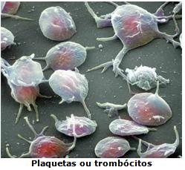
AS PLAQUETAS
As plaquetas são fragmentos celulares oriundos de células chamadas megacariócitos que são células originadas na medula óssea (região do interior de alguns ossos que origina as células do sangue);
As plaquetas realizam no processo de coagulação do sangue, que ocorre sempre que os vasos sanguíneos são rompidos ou um tecido é danificado.

Slide 28
PROCESSO DE COAGULAÇÃO SANGUÍNEA
1. O vaso sanguineo se rompe, libera sangue no local e automáticamente se contrai de forma reflexa. Esta ação provoca...
Ativação das plaquetas no local lesionado que se aderem ao colágeno do endotélio (tecido que forma o vaso sanguíneo);
Ativação dos fatores de coagulação e do Cálcio, que estão no plasma sanguíneo;
Os tecidos lesados/vaso liberam a proteína TROMBOPLASTINA;

Slide 29
PROCESSO DE COAGULAÇÃO SANGUÍNEA
A TROMBOPLASTINA, ativa no plasma a formação da proteina Protrombina (sintetizada no fígado e sua formação é dependente de vitamina K);
A PROTROMBINA, através da ação da Tromboplastina e íons Cálcio do plasma, será convertida em uma enzima ativa chamada TROMBINA;

Slide 30
PROCESSO DE COAGULAÇÃO SANGUÍNEA
A Trombina irá converter a proteína Fibrinogênio (grande e solúvel no plasma) em Fibrina (uma proteína menor porém insolúvel no plasma sanguíneo);
A Fibrina liga-se ao colágeno do vaso sanguíneo que foi lesado;
Este fato ativa a ação de uma substância chamada TROMBOSTENINA que retrai os filamentos de Fibina e compacta e consolida o TROMBO OU COÁGULO formando uma “rede” que estanca o sangramento.

Slide 31
PROCESSO DE COAGULAÇÃO SANGUÍNEA
Ocorrerá a coagulação sanguínea pela formação de um TAMPÃO ou COÁGULO RESISTENTE no local da lesão 5 a 15 minutos após a lesão;
Ao longo do processo de cicatrização e reparação do tecido ou vaso danificado, o coágulo sanguíneo dissolve-se progressivamente, graças à ativação da substância presente no plasma o PLASMINOGÊNIO;
O PLAMINOGÊNIO, se transforma na enzima PLASMINA, capaz de degradar os filamentos de FIBRINA, finalizado a dissolução do coágulo assim a circulação sanguínea pelo tecido/vaso lesionado volta à normalidade.

Slide 32
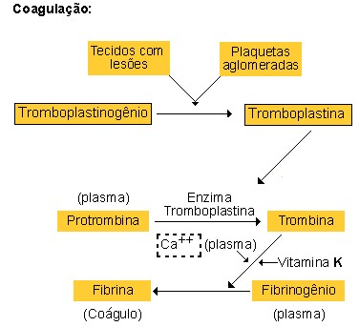
PROCESSO DE COAGULAÇÃO SANGUÍNEA

Slide 33
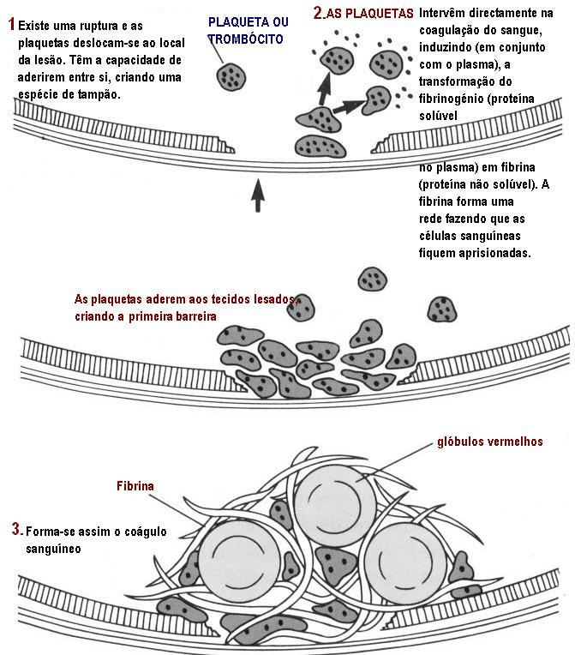

Slide 34
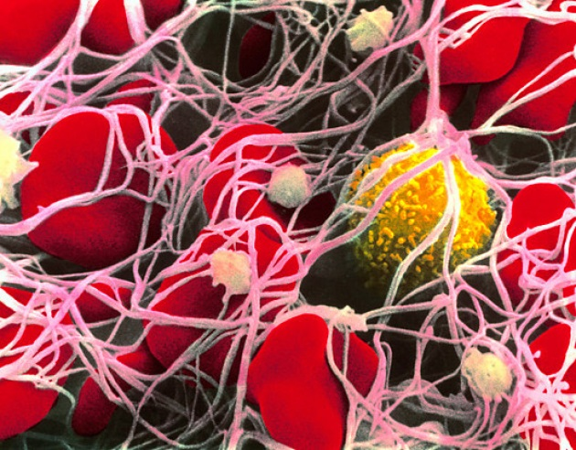
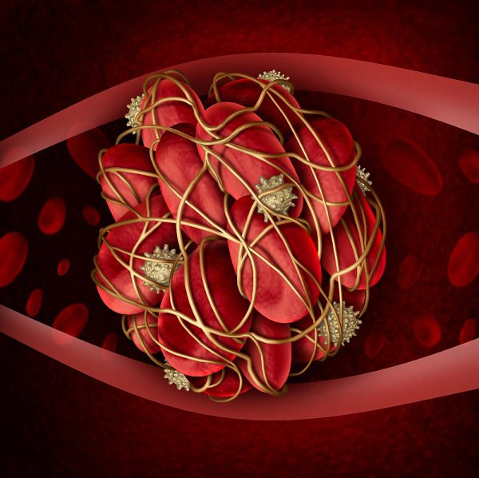
Formação da rede de fibrina e do trombo ou coágulo;

